Slide 1
Štáty sveta
Martin Tomaško
1.A
2020

Slide 2
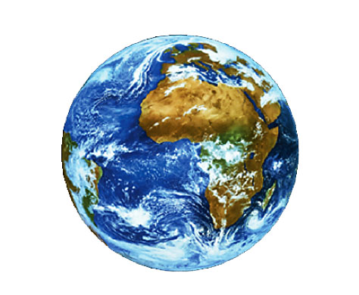
Obsah
Štáty, ktoré ma zaujali (6)
Zaujímavosti
Obrázky
Zdroje
Poďakovanie

Slide 3
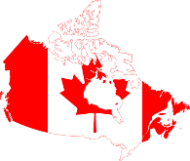
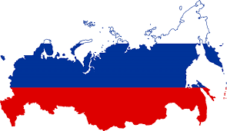
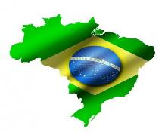
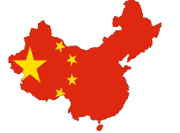
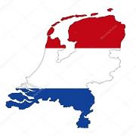
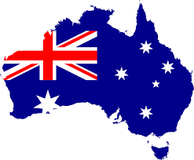
Štáty, ktoré ma zaujali
Rusko
Čína
Kanada
Brazília
Austrália
Holandsko

Slide 4
Rusko
Rusi sú rekorderi v pití alkoholu, denne sa tam vypije 15 000 000 litrov.
Rozloha Ruska je väčšia ako rozloha planéty Pluto.
V Rusku sa nachádza rádioaktívne jazero.
Rusi pijú oveľa viac čaju ako Angličania.
Rusko doslova darovalo Aljašku USA.
Má najväčšie množstvo nukleárnych zbraní.
Má najväčší McDonald's a to v malej dedinke pri Moskve.
Je to najväčší štát sveta s rozlohou 17 100 000 km².
77% Ruska tvorí Sibír s najchladnejším miestom na SP.

Slide 5
Čína
Číňania sú najlepší v matematike.
Sú vynálezcovia zmrzliny.
Majú najviac náboženstiev.
Je to krajina bez časového posunu.
Asi 35 mil. obyvateľov žijú v jaskyniach.
Krajina s najväčšiou armádou na svete.
Čína má najviac obyvateľov.
Šikmé oči majú aby sa chránili pred cestným prachom.
Čína je taká veľká ako USA alebo celá Európa až po Ural.
Čínske národne zviera je panda.

Slide 6
Kanada
Kanada je druhou najväčšou krajinou na svete, hneď po Rusku.
Kanada má viac jazier ako zvyšok sveta dokopy.
Má najväčšie pobrežie na svete.
V Kanade sa nachádza aj najdlhšia ulica.
Veľká časť Kanady má menšiu gravitáciu ako zvyšok Zeme.
Má tretie najväčšie zásoby ropy na svete.
Prostitúcia je v Kanade legálna.
Kanada skonzumuje najviac makarónov so syrom.

Slide 7
Brazília
Brazília je 5. najväčšou krajinou na svete.
Papagáj je národným zvieraťom Brazílie.
Je najväčším producentom kávy.
Zúčastňovanie vo voľbách je v Brazílii povinné.
Každých 10 minút je v Brazílii niekto zavraždený.
V Brazílii sa nachádza ostrov, na ktorom sa vyskytuje zhruba 5 hadov na meter štvorcový. Je tu prísny zákaz vstupu.
V Brazílii sa nachádza štadión, ktorého stredová čiara sa nachádza na rovníku. Každý tím tak braní jednu pologuľu.

Slide 8
Austrália
Austrália je veľmi riedko osídlená.
Nachádza sa tam najdlhší plot na svete.
V Brisbane sa každý rok konajú švábie preteky.
V Austrálii žije viac klokanov ako ľudí.
Rozlohovo je Austrália šiestou najväčšou krajinou.
10 najsmrteľnejších hadov môžeme nájsť práve v Austrálii.
Červená kengura je národným zvieraťom Austrálie.
Ak by sme chceli navštíviť všetky austrálske pláže trvalo by nám to približne 29 rokov.

Slide 9
Holandsko
Je to veľmi rovinatá krajina.
S priemernou výškou 184 cm u mužov a 170 cm u žien, sú Holanďania najvyšším národom na svete.
Hlavné mesto Amsterdam je celé postavené na drevených pilieroch vnorených do hĺbky 11 m.
Po Škandinávii spotrebujú Holanďania najväčšie množstvo kávy.
Holandsko je krajina tulipánov.
Viac ako štvrtina Holandska je pod úrovňou mora.
Holandsko je 10 najbohatšou krajinou na svete.

Slide 10
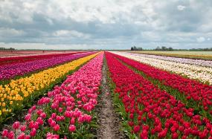
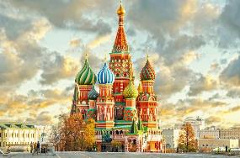
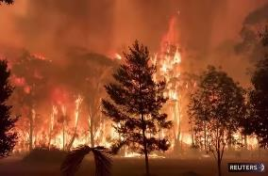
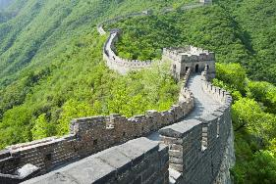
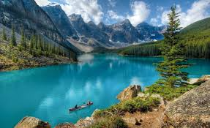
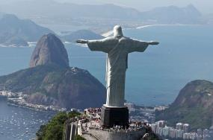
Obrázky

Slide 11
Zdroje
https://www.google.com/search?q=australia&rlz=1C1NHXL_skSK828SK828&oq=australia&aqs=chrome.0.69i59l3j0l2j69i61j69i60j69i61.2863j0j9&sourceid=chrome&ie=UTF-8
https://www.google.com/search?q=cina&rlz=1C1NHXL_skSK828SK828&oq=cina&aqs=chrome..69i57j69i59j0l6.1647j0j9&sourceid=chrome&ie=UTF-8
https://www.google.com/search?q=brazilia+socha&rlz=1C1NHXL_skSK828SK828&oq=brazilia&aqs=chrome.0.69i59l3j69i57j0l3j69i60.11903j0j9&sourceid=chrome&ie=UTF-8
https://www.google.com/search?q=kanada&rlz=1C1NHXL_skSK828SK828&oq=kanada&aqs=chrome.0.69i59l2j0l4j69i60l2.3439j0j9&sourceid=chrome&ie=UTF-8
https://www.google.com/search?q=rusko&rlz=1C1NHXL_skSK828SK828&oq=rusko&aqs=chrome.0.69i59l3j0l4j69i60.2055j0j9&sourceid=chrome&ie=UTF-8
https://www.google.com/search?rlz=1C1NHXL_skSK828SK828&ei=WTcfXrClF-Ssgweo-q2ABA&q=holandsko+&oq=holandsko+&gs

Slide 12


Ďakujem za pozornosť

